Slide 1
主题探究： 从北京、湖北看地理环境对人类的影响（一）
朝阳区线上课堂·高一地理
中国人民大学附属中学朝阳学校 张 颖

Slide 2
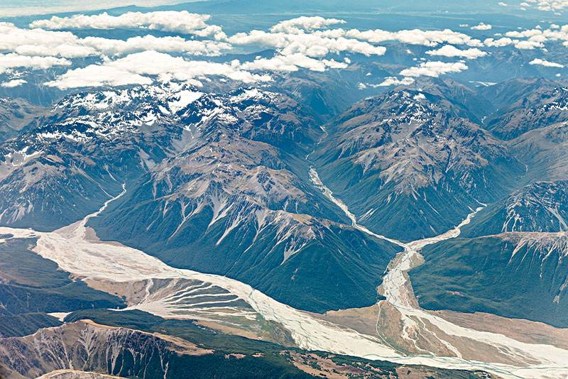
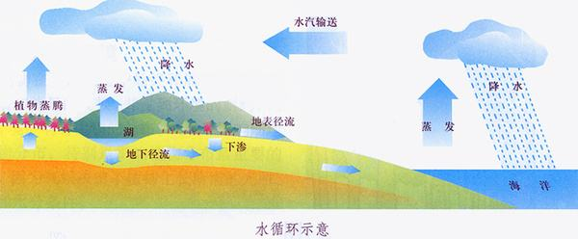
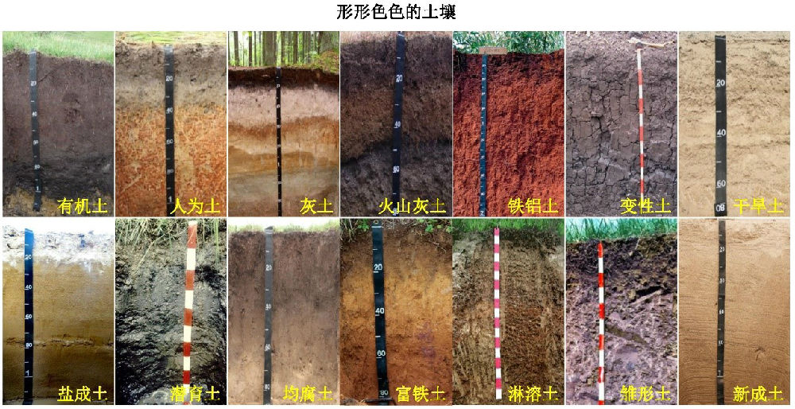
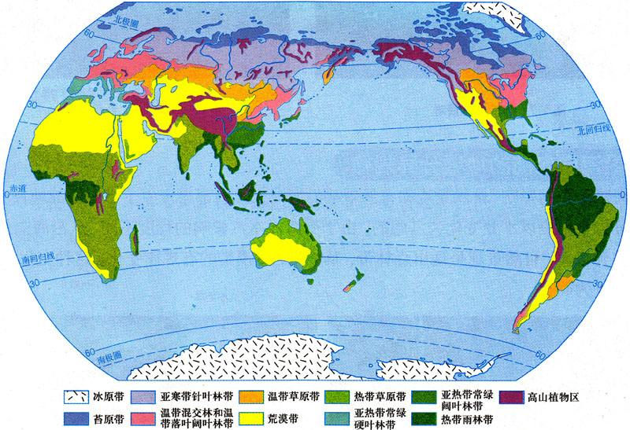
对必修1的思考——描述自然环境的构成

Slide 3
对必修1的思考——从不同角度描述自然环境的构成
气候地形
河流地貌
植被
土壤
地形地貌

Slide 4
对必修1的思考——从不同角度描述自然环境的构成
地球内部圈层
地球外部圈层
地球宇宙环境

Slide 5
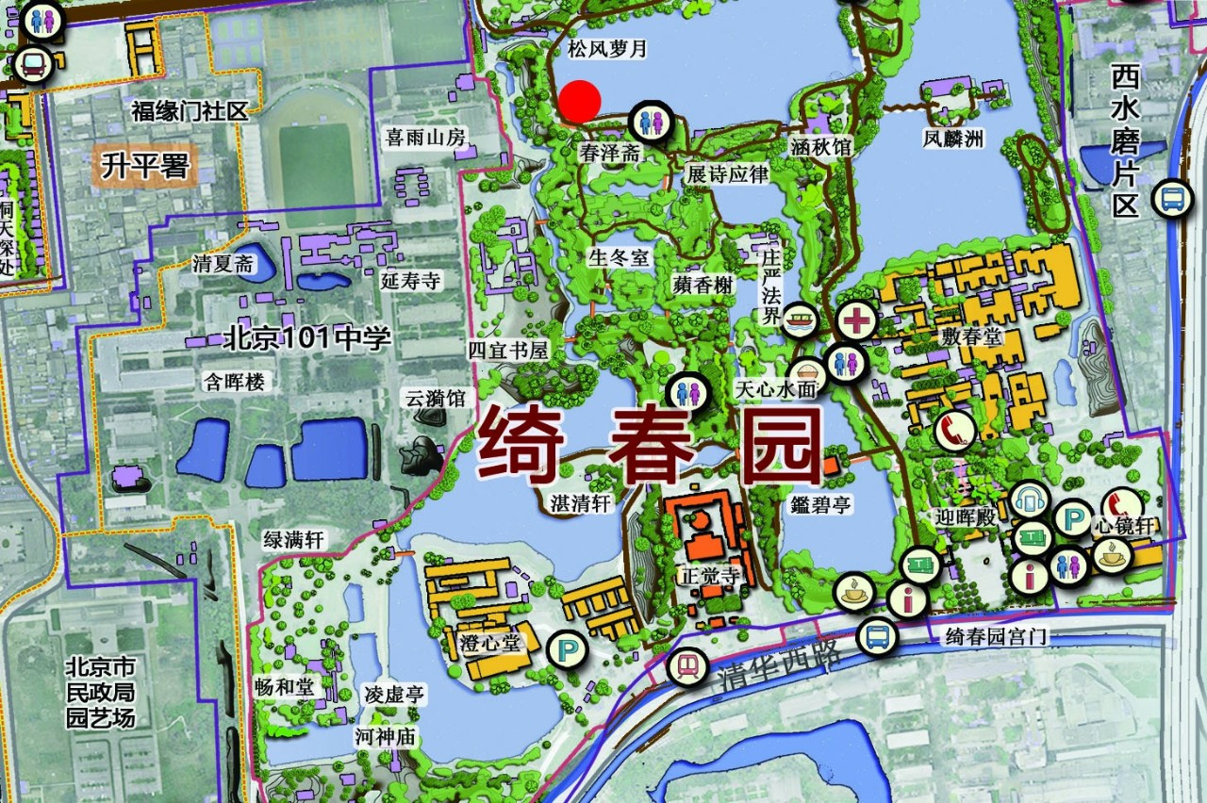
北京101中学位于海淀区，邻近香山，颐和园等著名景区。占地20万平米，约300亩。是北京市区内最大的中学。该中学位于圆明园遗址公园西侧，紧邻清华西路，距地铁4号线圆明园站890米。距离清华大学和北京大学分别约1.4千米和0.7千米。 依据图文资料说出该中学的优势条件。

Slide 6
优势条件：邻近园林景区，环境优美。 邻近著名大学，利于学生拓展学习。 多条通行公交地铁通行，交通便利。 占地多，教学空间大，设施完善。
位置+自然条件+社会经济条件

Slide 7
人类的活动受自然要素与社会经济要素共同影响。

Slide 8
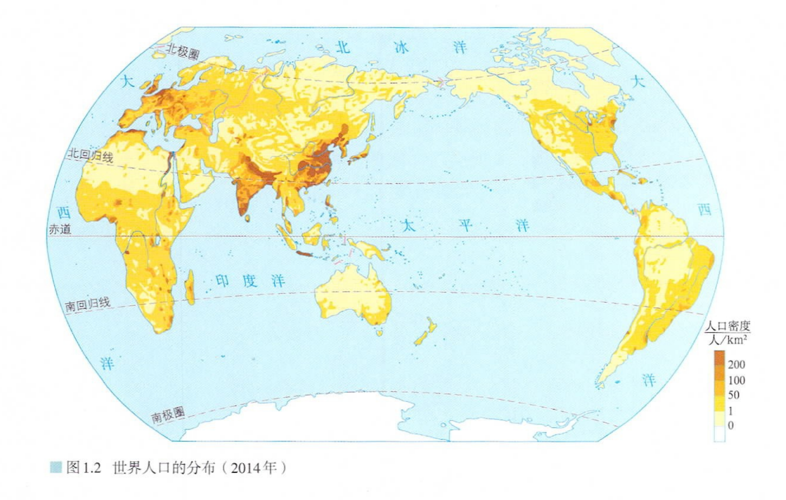

Slide 9
问题1：导致世界人口分布差异显著的原因
气候地形
河流地貌
植被
土壤
地形地貌
寒冷
寒冷
干热
湿热
干热
寒冷

Slide 10
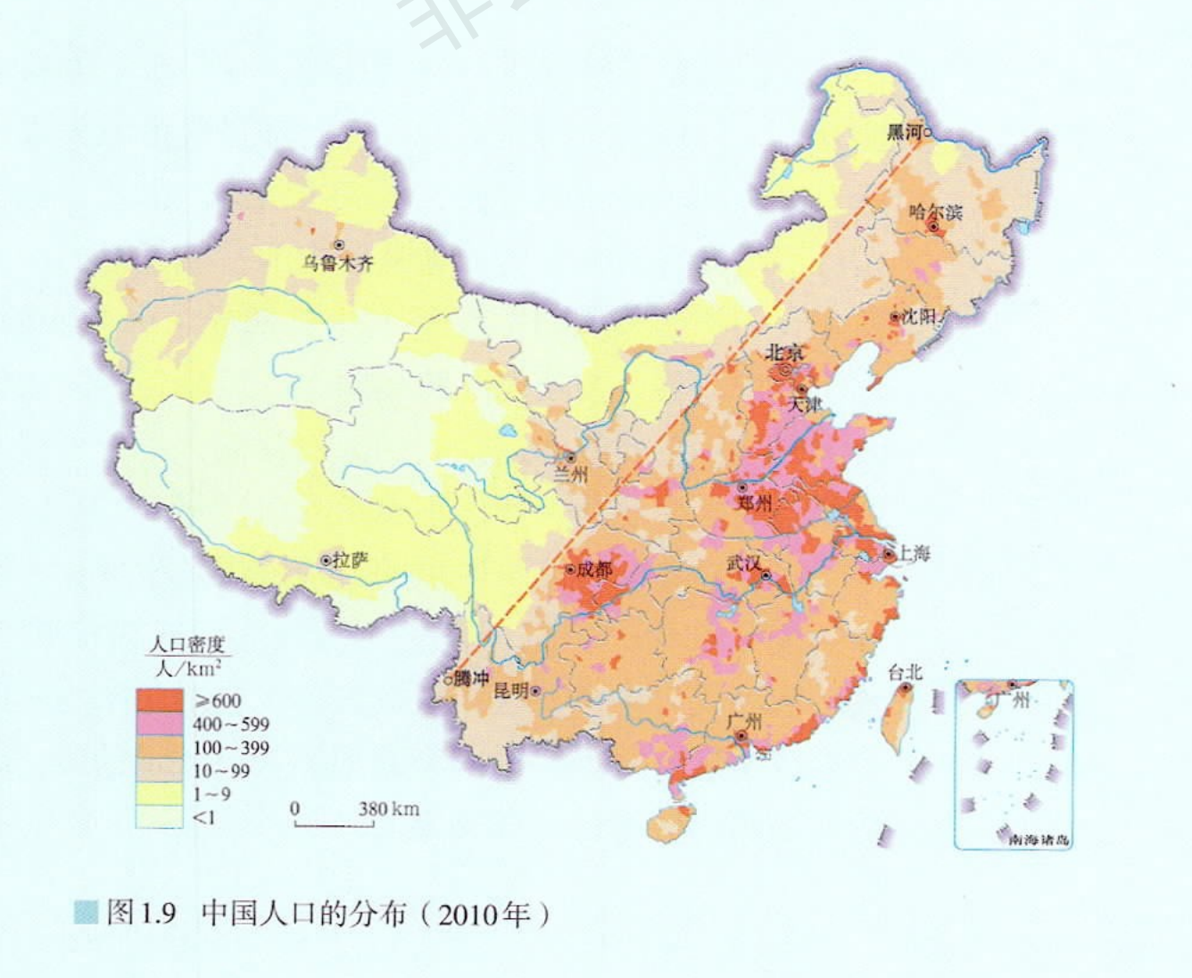
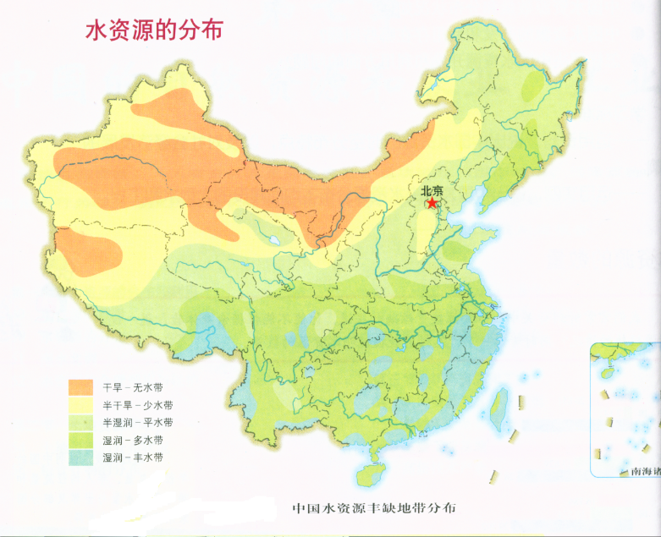
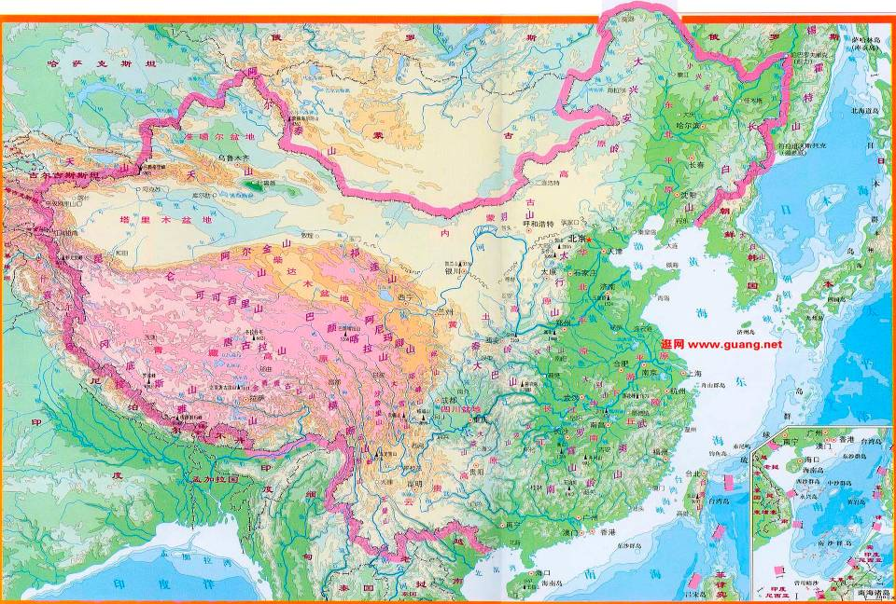
从现象到原理 从特殊到一般 自然条件对人口分布有直接影响

Slide 11
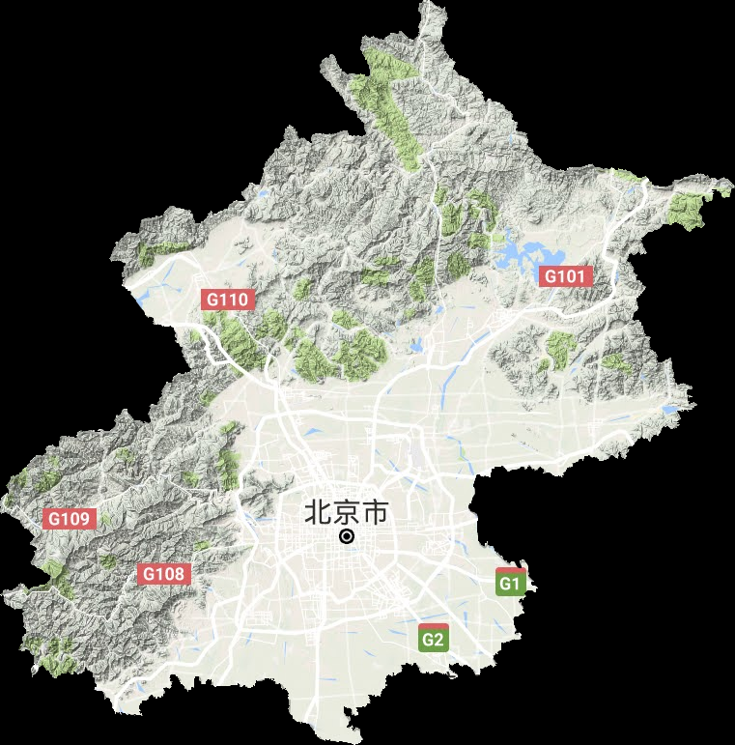
朝阳区 人口396万，面积471 平方千米 大兴区 人口156万面积1031平方千米
问题2：为什么自然条件相近的区域人口密度差异也很大

Slide 12
1949年，北京市常住人口420万人。
1950年至1960年——人口高速增长阶段。平均每年增加29万人,1960年达到739.6万人。在增加的300万人中大部分是外地移民，主要是中央机关、军队的干部及其家属。
1961年至1970年——人口增长波动阶段。这一阶段人口增长最为缓慢。10年间，平均每年增加4.5万人，1970年全市常住人口为784.3万人。主要原因是由于开始了知识青年上山下乡运动，大量人口离开北京，加上经济困境造成的粮食缺乏，导致人口增长极其缓慢。
1971年至1978年——人口增长回升阶段。计划生育政策导致本市人口自然增长率略微下降。1978年全市常住人口为871.5万人。70年代开始，下乡青年开始陆续回城，到70年代后期这种势头更加明显。

Slide 13
1979年至1990年——人口平稳增长阶段。1990年,全市常住人口达到1086万人。这一时期，经济稳定，人口数量维持正常发展，没有出现大的波动。但随着人口基数的增加以及平均寿命的增长，人口快速增长的势头初露端倪。
1991年至2008年——外来人口大量增加阶段。到2004年全市常住人口达到1695万人,在全市增加的人口中,外来人口占到63%。经济快速增长导致中心城市强大的引力效应，人口资金迅速集中，并有逐年递增之势。
2009年至2019年——人口达到峰值，出现减少趋势。奥运会举办促进城市服务提升，北京的教育文化医疗等优势突出，继续吸引人口迁入。2016年达到峰值2172.9万人。人口多带来很多城市问题，北京调整产业发展，疏解城市人口。2017-2019人口分别减少2.2万，16.5万，0.6万。

Slide 14
问题3:1949-2019北京人口数量变化的原因
人口数量
经济
发展
政策
区域差异
城市服务

Slide 15
人口分布是自然与社会经济条件 共同作用的结果
社会经济
经济发展水平
政治军事
发展阶段
历史文化
气候地形
河流地貌
植被
土壤
地形地貌

Slide 16
谢谢您的观看
北京市朝阳区教育研究中心 制作

